Slide 12
Северная Осетия вошла в число 17 регионов России, где родителям предоставляется возможность подать заявления на зачисление детей в первый класс через Единый портал государственных услуг https://www.gosuslugi.ru

Slide 13
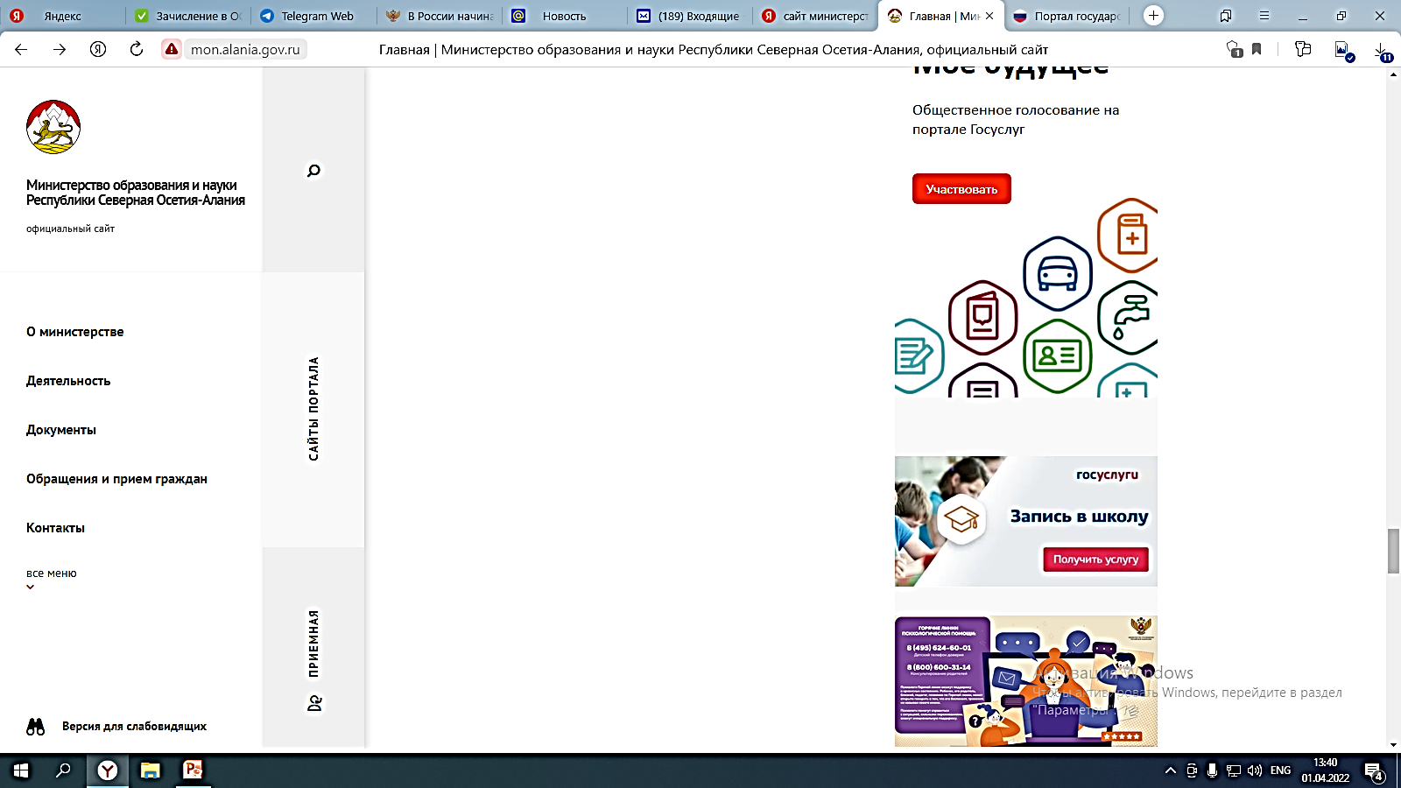

Slide 14
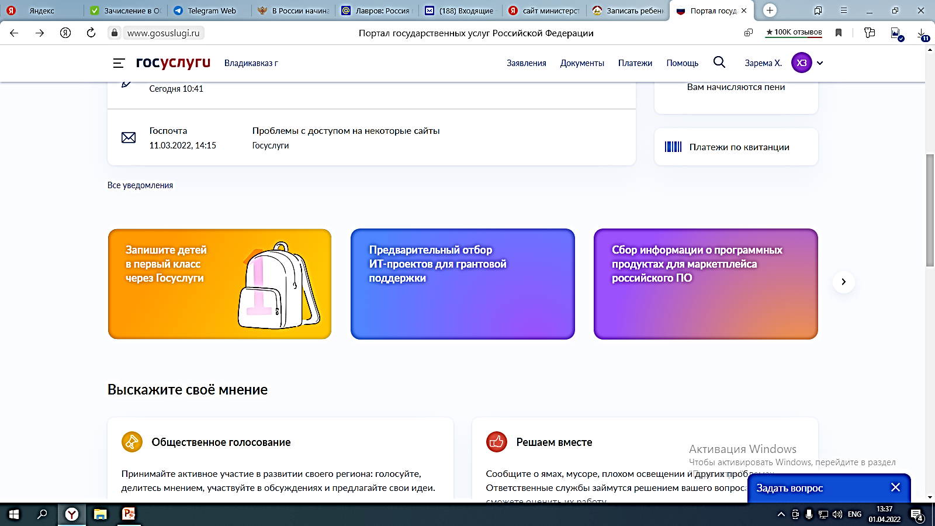

Slide 15
